Slide 1
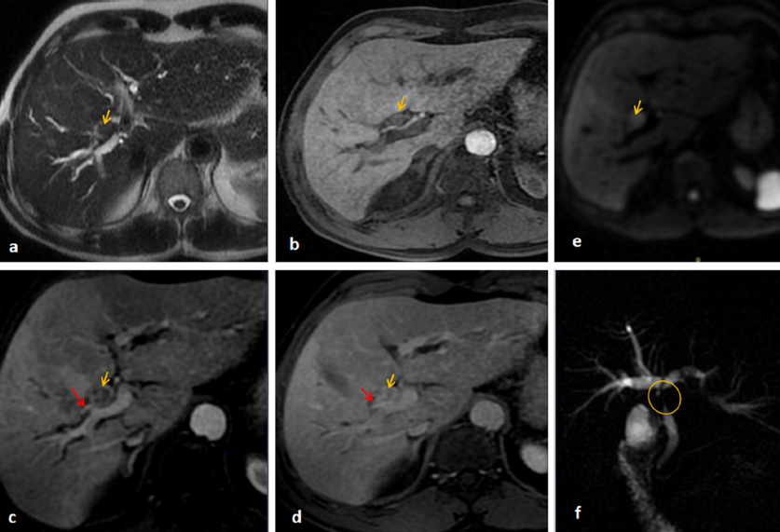
Notes:
On a là des séquences irm d’un CCH infiltrant : objectivant une dilatation modérée des VB en amont d'un épaississement pariétal circonférentiel du confluent biliaire supérieur, de signal intermédiaire en T2 (a), de rehaussement faible et progressif (temps artériel [b] et portal [c]) plus marqué au temps tardif (d) (flèche jaune) et en hypersignal diffusion à b 600 (e), se traduisant en Bili-2D (f) par une sténose longue et asymétrique de la VBP étendue au confluent biliaire supérieur et au canal hépatique droit (cercle).
Il s'y associe un envahissement de la branche porte sectorielle antérieure droite (c, d) (flèche rouge)

Slide 2

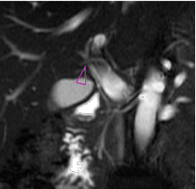
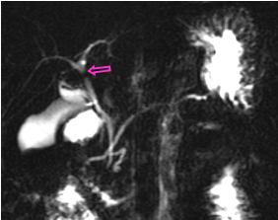
Pièges :
Empreinte de la branche droite de l’artère hépatique
Fausse sténose du
canal hépatique commun
Notes:
Ils existent certains pièges à connaitre tels que l’empreinte de la branche droite de l’artère hépatique soit par Compression directe ou du à la pulsatilité de l’artère mimant une fausse sténose du canal hépatique commun .L’absence de dilatation en amont est suggestive de ce piège

Slide 3

1)Extension biliaire
Conditionnent le type de chirurgie envisagée
Eliminer en 1er des métastases
Stop
TTT palliatif
Qu’attend le chirurgien ?
5) Variantes anatomiques
2)Extension artérielle
4)Volume du futur foie restant
3)Extension veineuse
Notes:
Qu’attend donc le chirurgien ?
Tout d’abord il faut éliminer les métastases car elles contre indiquent formellement la chirurgie
Ensuite il faut décrire l’extension biliaire , artério veineuse , le volume du future foie restant et les variantes anatomiques qui ne doivent surtout pas être négligées

Slide 4
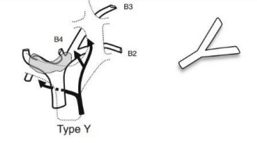
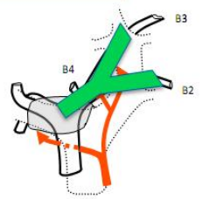
1) Extension biliaire :
Traitement chirurgical:
Classification X et Y de Rennes
Forme Y : respect de la convergence B2-B3
Résection toujours possible :
Hépatectomie droite élargie à S1 + S4
les CPH type IV de Bismuth et Corlette qui atteignent le canal biliaire du segment 4 et laissent libres ceux des segments 2 et 3 sur lesquelles se base la recontruction biliaire peuvent être réséqués
Notes:
Le type Y est caractérisé par un respect de la convergence B2-B3
les klatskin de ce type Y même dans le type IV de bismuth où on a une atteinte bilatérale des canaux ne sont pas exclus de l’exérèse chirurgicale .

Slide 5
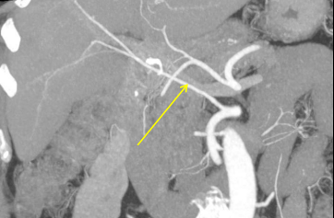

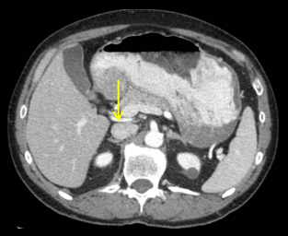
5) Variantes anatomiques:
    Artère hépatique droite rétro- porte
• 15-20 % des cas
Seule dans 1% des cas
Naît de l’AMS le plus souvent
Rarement de l’aorte <1%
• Vascularise le foie droit
• Sous et rétro-portale
Si hépatectomie gauche élargie au secteur antérieur droit → une artère hépatique droite va faciliter la chirurgie car elle a peu de risque d’être envahie
Notes:
La première variante est l’ah droite rétroporte , retrouvée dans 15 à 20 %

